Slide 1








TEORI BELAJAR
START

Slide 2





PROFILE
Nama : Aziema Zahra
NIM : 21105241002
Prodi : Teknologi Pendidikan
Email : zahraaziema16@gmail.com

Slide 3

HELP
Tekan "start" unuk menuju "menu"
Bacalah Materi untuk memahami Pelajaran ini
Lakukan latihan untuk mengukur pemahaman anda
Tonton video untuk menambah pemahaman anda
Buka profil untuk mengetahui pembuat multimedia ini

Slide 4
EXIT
YES
NO
TEORI BELAJAR
START

Slide 5






MENU
MATERI
VIDEO
LATIHAN
Notes:
vid
behavior: https://www.youtube.com/watch?v=5delZZXyzqI
konstruk: https://www.youtube.com/watch?v=4l0gIQTYQQE
human: https://www.youtube.com/watch?v=mvRaTFZeUWY
sosial: https://www.youtube.com/watch?v=58ZCkZdv7IY

Slide 6



MATERI
Prolog
Behavioristik
Konstruktivistik
Sosial
Humanistik

Slide 7



PROLOG
Teori belajar: menaruh perhatian pada hubungan di antara variabel-variabel yang menentukan hasil belajar.
Teori pembelajaran: menaruh perhatian pada bagaimana seseorang mempengaruhi orang lain agar terjadi suatu proses belajar.

Slide 8

BEHAVIORISTIK
Definisi
Tokoh-Tokoh
Ciri-Ciri
Kekurangan
Kelebihan

Slide 9
DEFINISI BEHAVIORISTIK
Teori belajar yang mengedepankan perubahan perilaku peserta didik sebagai hasil proses pembelajaran.
Terjadinya perubahan tingkah laku diakibatkan oleh adanya interaksi antara stimulus dan respon. Teori belajar ini berorientasi pada perilaku yang lebih baik.

Slide 10
CIRI BEHAVIORISTIK
Mengutamakan pengaruh lingkungan.
Hasil pembelajaran fokus pada terbentuknya perilaku yang diinginkan.
Mementingkan pembentukan reaksi, respon.
Bersifat mekanistis, dilakukan dengan mekanis tertentu, misalnya meminta maaf.
Menganggap latihan adalah hal yang penting dalam proses pembelajaran.

Slide 11
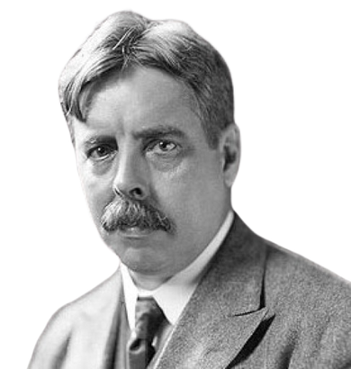
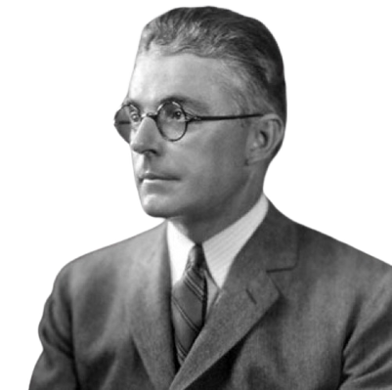
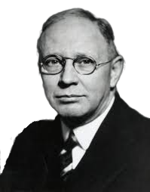
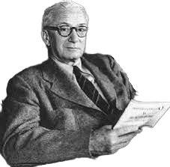
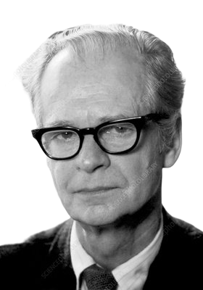
TOKOH BEHAVIORISTIK
THORNDIKE
J. B WATSON
CLARK HULL
EDWIN GUTHRINE
SKINNER

Slide 12
KELEBIHAN BEHAVIORISTIK
Menekankan pada pembentukan kepribadian, hati nurani, perubahan sikap setiap individu
Bisa menumbuhkan minat seseorang untuk terus belajar.
Menjadikan seseorang memiliki pengalaman yang berarti
Menumbuhkan kreativitas individu
Bisa mengubah sikap dan pola pikir individu
Semakin lama, seorang pembelajar bisa mencapai aktualisasi dirinya dengan baik

Slide 13
KEKURANGAN BEHAVIORISTIK
Proses belajar bisa gagal jika tidak ada kesungguhan dari setiap individu.
Bisa memunculkan sikap individualisme.
Peran pendidik hanya sebagai fasilitator.
Bisa memicu kesenjangan keberhasilan setiap individu jika terdapat sebagian individu yang sulit untuk mengenali potensi dirinya.
Tidak bisa dijadikan metode pembelajaran secara praktis.
Guru tidak boleh lelah dalam memotivasi peserta didiknya.

Slide 14
KONSTRUKTIVISTIK
Definisi
Tokoh-Tokoh
Ciri-Ciri
Kelebihan
Kekurangan

Slide 15
DEFINISI KONSTRUKTIVISTIK
Teori belajar yang mengedepankan kegiatan mencipta serta membangun dari sesuatu yang telah dipelajari.

Slide 16
CIRI KONSTRUKTIVISTIK
Belajar aktif
Bersifat otentik dan situasional
Menarik dan menantang
Pengaitan pengetahuan lama dengan informasi baru
Merefleksikan pengetahuan
Guru dapat memberi bantuan dalam menempuh proses belajar

Slide 17
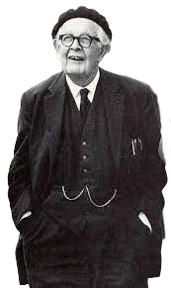
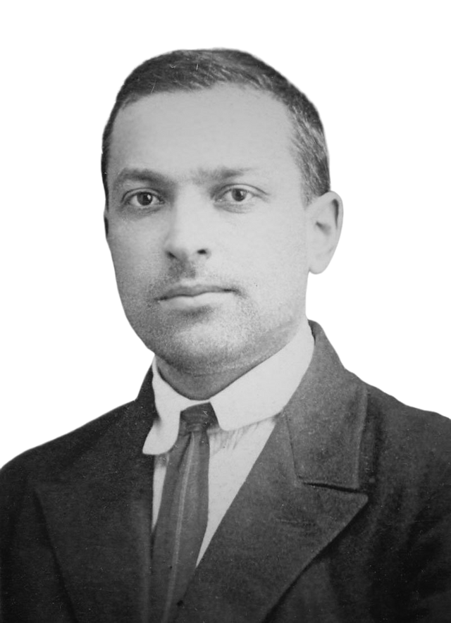
TOKOH KONSTRUKTIVISTIK
JEAN PIAGET
LEV VYGOSTSKY

Slide 18
KELEBIHAN KONSTRUKTIVISTIK
Melatih siswa supaya menjadi pribadi yang mandiri, mampu memecahkan masalah, bekerja sama dan berpikir kritis nan kreatif
Menciptakan kreativitas dalam belajar sehingga tercipta suasana kelas yang lebih nyaman dan kreatif.
Menciptakan pembelajaran yang lebih bermakna dan menumbuhkan kepercayaan diri pada siswa karena memiliki kebanggaan dapat menemukan sendiri konsep yang sedang dipelajari dan siswa juga merasa bangga dengan hasil temuannya.

Slide 19
KEKURANGAN KONSTRUKTIVISTIK
Sulitnya mengubah keyakinan guru yang sudah terstruktur menggunakan pendekatan tradisional selama bertahun-tahun.
Dalam penerapan teori belajar konstruktivisme, Guru harus memiliki kreativitas dalam merencakan pelajaran dan memilih atau menggunakan media. Guru yang malas dan tidak mau berkembang akan sulit menerapkan teori belajar Konstruktivisme.
Siswa dan orang tua memerlukan waktu beradaptasi dengan proses belajar dan mengajar yang baru.

Slide 20
HUMANISTIK
Tokoh-Tokoh
Definisi
Ciri-Ciri
Kelebihan
Kekurangan

Slide 21
DEFINISI HUMANISTIK
Teori yang menyatakan bahwa manusia berhak mengenali dirinya sendiri sebagai langkah untuk belajar, sehingga diharapkan mampu mencapai aktualisasi diri
Itulah mengapa, teori ini beranggapan bahwa proses belajar dinilai lebih penting daripada hasil belajar itu sendiri

Slide 22
CIRI HUMANISTIK
Menekankan pada aktualisasi diri individu
Proses merupakan hal penting yang menjadi fokus belajar.
Melibatkan peran aspek kognitif dan afektif.
Mengedepankan pengetahuan atau pemahaman.
Mengedepankan bentuk perilaku diri sendiri.
Tidak ada yang berhak mengatur proses belajar setiap individu.

Slide 23
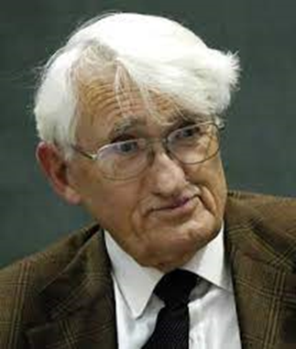
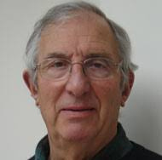

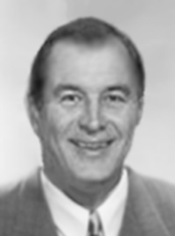
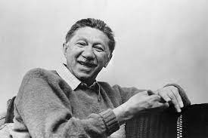
TOKOH HUMANISTIK
HABERNAS
PETER HONEY
A. MUMFORD
KOLB
A. MASLOW

Slide 24
KELEBIHAN HUMANISTIK
Menekankan pada pembentukan kepribadian, hati nurani, perubahan sikap setiap individu.
Bisa menumbuhkan minat seseorang untuk terus belajar.
Menjadikan seseorang memiliki pengalaman yang berarti.
Menumbuhkan kreativitas individu.
Bisa mengubah sikap dan pola pikir individu.
Semakin lama, seseorang pembelajar bisa mencapai aktualisasi dirinya dengan baik

Slide 25
KEKURANGAN HUMANISTIK
Proses belajar bisa gagal jika tidak ada kesungguhan dari setiap individu.
Bisa memunculkan sikap individualisme.
Peran pendidik hanya sebagai fasilitator.
Bisa memicu kesenjangan keberhasilan setiap individu jika terdapat sebagian individu yang sulit untuk mengenali potensi dirinya.
Tidak bisa dijadikan metode pembelajaran secara praktis.
Guru tidak boleh lelah dalam memotivasi peserta didiknya.

Slide 26
SOSIAL
Definisi
Tokoh-Tokoh
Ciri-Ciri
Kelebihan
Kekurangan

Slide 27
DEFINISI SOSIAL
Teori belajar yang mengedepankan perubahan perilaku melalui proses pengamatan.
Teori ini menganggap bahwa harus ada pemodelan yang nantinya bisa dijadikan pengamatan oleh individu yang sedang belajar.
Itulah mengapa teori sosial sama dengan teori pemodelan.

Slide 28
CIRI-CIRI SOSIAL
Unsur pembelajaran utama : pemerhatian dan peniruan
Tingkah laku model boleh dipelajari melalui bahasa, teladan, nilai dan lain – lain
Pelajar meniru suatu kemampuan dari kecakapan yang didemonstrasikan guru sebagai model
Pelajar memperoleh kemampuan jika memperoleh kepuasan dan penguatan yang positif
Proses pembelajaran : perhatian, mengingat, peniruan, dengan tingkah laku atau timbal balik yang sesuai, diakhiri dengan penguatan yang positif

Slide 29
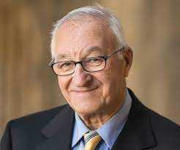
TOKOH SOSIAL
ALBERT BANDURA

Slide 30
KELEBIHAN SOSIAL
Menekankan bahwa lingkungan dan perilaku seseorang dihubungkan melalui system kognitif orang tersebut.
Memandang tingkah laku manusia merupakan reaksi yang timbul akibat interaksi antara lingkungan dengan kognitif manusia itu sendiri.
Perlunya conditioning dan imitation
Berfokus pada proses yang menjelaskan perkembangan anak – anak, faktor sosial dan kognitif.

Slide 31
KEKURANGAN SOSIAL
Teori pembelajaran ini sangat sesuai jika diklasifikasikan dalam teori behavioristik. Karena, teknik pemodelan mengenai peniruan tingkah laku dan adakalanya cara peniruan tersebut memerlukan pengulangan dalam mendalami sesuatu yang ditiru.
Selain itu, jika manusia belajar atau membentuk tingkah lakunya dengan hanya melalui peniruan, maka ia juga akan meniru tingkah laku yang negatif, termasuk perlakuan yang tidak diterima dalam masyarakat

Slide 32


VIDEO
Behavioristik
Konstruktivistik

Slide 33

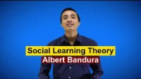
VIDEO
Humanistik
Sosial

